Slide 1
Диктант
Величина равная произведению силы на … называется работой.
Работа обозначается буквой…
Единица измерения механической работы в СИ называется…
Работа может быть … и …
Когда тело движется горизонтально, то работа силы тяжести
Гиря неподвижно висит на проволоке, механическая работа при этом…
Мощность – это величина, равная отношению
Мощность обозначается буквой …
Ватт – единица измерения мощности в СИ равна отношению…
Чем большая работа совершается за единицу времени, тем … мощность.

Slide 2
Диктант
Величина равная произведению силы на … называется работой.(путь)
Работа обозначается буквой…(А)
Единица измерения механической работы в СИ называется…(джоуль)
Работа может быть … и … (положительной, отрицательной)
Когда тело движется горизонтально, то работа силы тяжести …(равна нулю)
Гиря неподвижно висит на проволоке, механическая работа при этом… (не совершается)
Мощность – это величина, равная отношению… (работы ко времени)
Мощность обозначается буквой …(N )
Ватт – единица измерения мощности в СИ равна отношению…( джоуля к секунде)
Чем большая работа совершается за единицу времени, тем … мощность.(больше)

Slide 3
Критерии оценивания
«5»-10 баллов
«4»-8-9 баллов
«3»-6-7 баллов
«2»-5 баллов и меньше

Slide 4
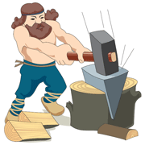
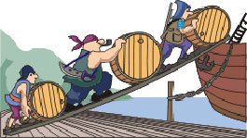
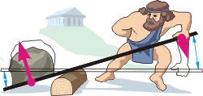
Простые механизмы

Slide 5
Простые механизмы - устройства (приспособления), позволяющие преобразовать силу, в силу, существенно большую.
Простые механизмы
Рычаг Наклонная плоскость
(блок, ворот, лом) (клин, винт)
Простые механизмы дают выигрыш в силе.

Slide 6
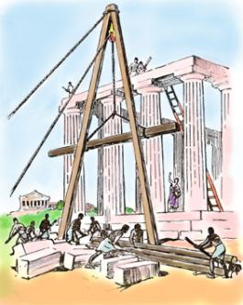
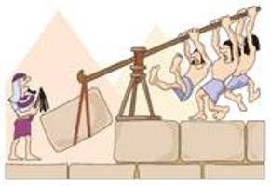
Рычаг – твёрдое тело, которое может вращаться вокруг неподвижной опоры.
Рычаг начал применяться людьми ещё в глубокой древности. С его помощью удавалось поднимать тяжёлые каменные плиты при постройке пирамид в Древнем Египте.

Slide 7
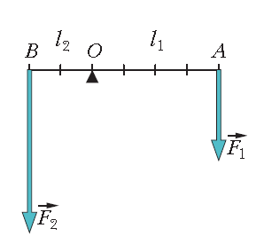
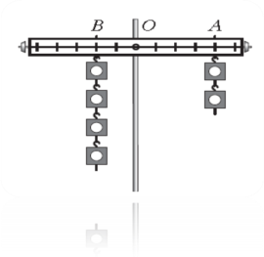
ℓ - плечо силы, м. (ОА и ОВ – плечи сил F₁ и F₂ )

Slide 8
Сила, дейст-вующая на грузы слева, F_{1,} н | Плечо силы L_{1, м} | Сила, дейст-вующая на грузы справа, F_{2,Н} | Плечо силы L_{2, м} | F_{2/}F₁ | l_{1/}l₂
1 | 20 | 2 | 10 | 2 | 2
2 | 10 | 2 | 10 | 1 | 1
3 | 6 | 2 | 10 | 0,6 | 0,6

Slide 9
Рычаг находится в равновесии тогда, когда силы, действующие на него, обратно пропорциональны плечам этих сил.
F₁ ⁄ F₂ = ℓ₂ / ℓ₁

Slide 10
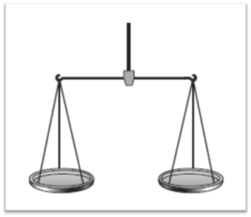
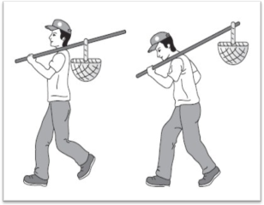
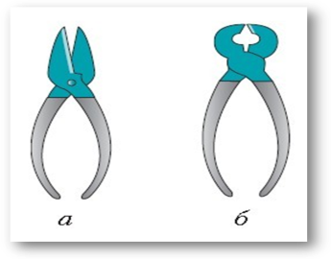
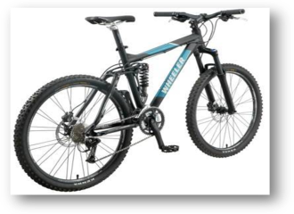
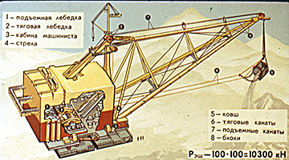
Рычаги в технике, быту и природе.

Slide 11
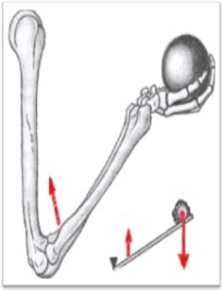
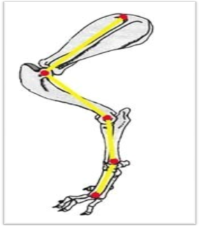
Различные части тела животного и человека, например конечности, могут действовать как рычаг.
Одноплечный рычаг руки человека
Рычаги передней конечности
собаки

Slide 12
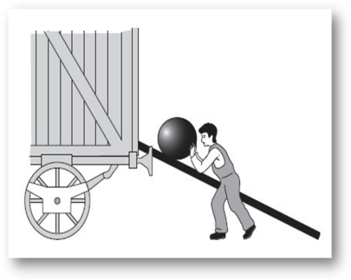
Наклонная плоскость — простой механизм в виде плоской поверхности, установленной под углом, отличным от прямого, к горизонтальной поверхности.

Slide 13
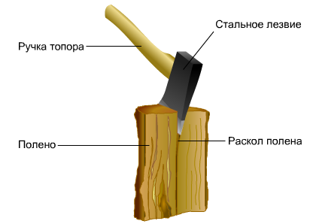
Клин — простой механизм в виде призмы, рабочие поверхности которого сходятся под острым углом. Используется для раздвижения, разделения на части обрабатываемого предмета.

Slide 14
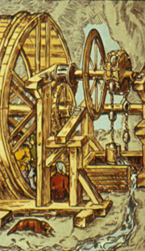
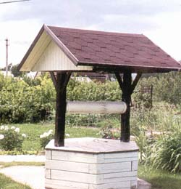
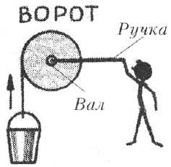
Ворот - это два колеса, соединенные вместе и вращающиеся вокруг одной оси, например, колодезный ворот с ручкой.

Slide 15
тест
1.В | 2.Г
3.А | 4.В
5.Г | 6.Г
7.Б | 8.Г

Slide 16
Домашнее задание
§ 47 составить таблицу: «Рычаги в быту, природе и технике»

